Slide 1
[차오차이]
마라샹궈 소스_윈터 냉부
메가드롭 기획안

Slide 2
STORY BOARD _ 영상 기획
각 안별 상하단 문구 전달드립니다. 택 1안 부탁드리겠습니다.
1안 카피문구 - A
윈터도 분모자 추가 돈 아깝다는데 ㅋㅋ
집에서 마라샹궈 해먹음
1안 카피 문구 - B
에스파 윈터가
집에서 마라샹궈 해먹는 이유
- 아이돌도 분모자 추가비를 아까워한다는 반전 공감으로 후킹
- 이유를 공개하는 궁금증/클릭 유도형
2안 카피문구 - A
에스파 고기 굽기 담당
윈터가 마라샹궈 해먹는 방법
2안 카피 문구 - B
배고픈거 못 참는 윈터
마라샹궈 야무지게 먹는 법
- ‘에스파 고기 담당 = 윈터＇팬덤 밈을 후킹 멘트로 활용
- 성격 급함(배고픈거 못참음) 캐릭터로 공감 후킹

Slide 3
STORY BOARD _ 영상 기획
각 안별 상하단 문구 전달드립니다. 택 1 부탁드리겠습니다.
3안 카피문구 - A
밥 한번 먹으면 마라톤인 윈터가
요즘 자주 먹는다는 마라샹궈
3안 카피 문구 - B
마라톤 먹방러 윈터 최애 메뉴
요즘 자주 먹는 차오차이 마라샹궈
- '천천히 오래 먹는 마라톤형' 캐릭터로 "나도 저런데" 공감 후킹
- 윈터 최애 메뉴로 브랜드 및 제품 노출 위주 후킹
4안 카피문구 - A
윈터가 냉장고에 쟁여두고
마라샹궈 해먹는 방법
4안 카피 문구 - B
해동 시간 못 기다리는 윈터가
마라샹궈 해먹는 방법
-’윈터가 냉장고에 쟁여둔 재료‘ 로 조리법으로 노출하여 궁금증 유도
-’해동 못 기다리는 급한 성격‘ 공감 후킹

Slide 4
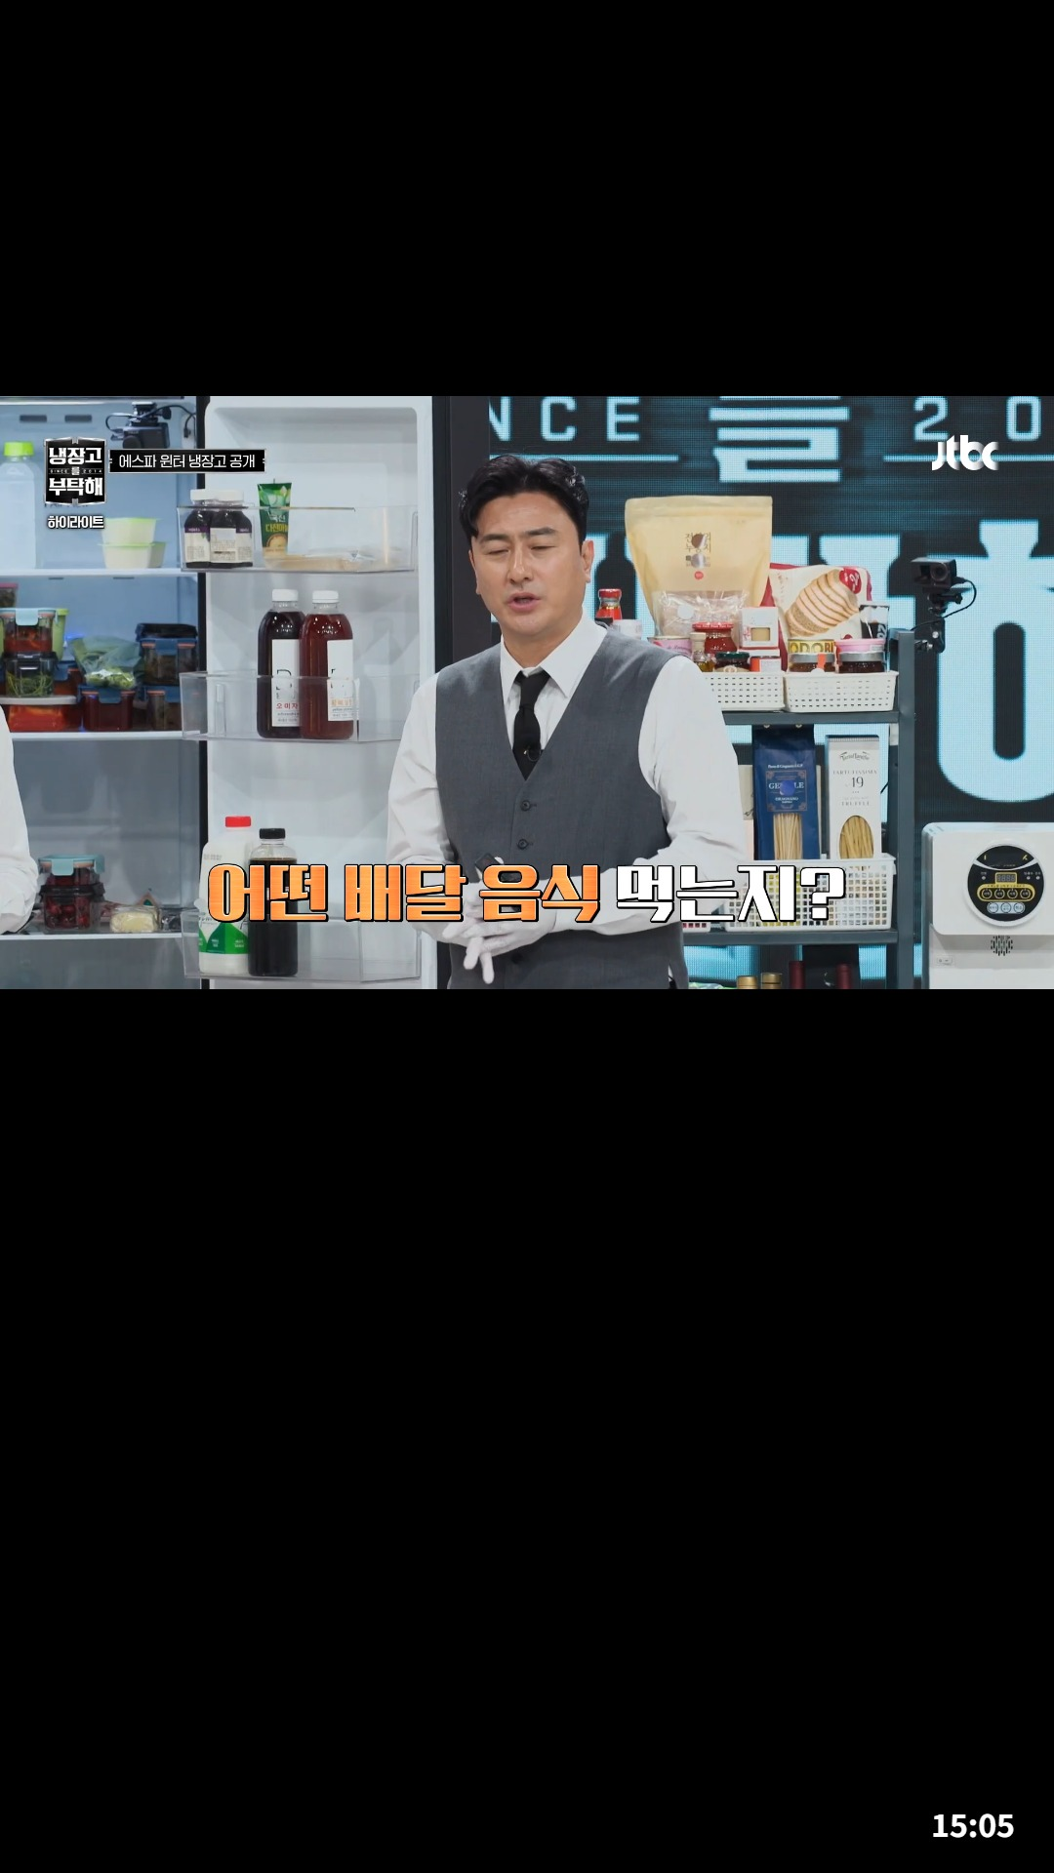
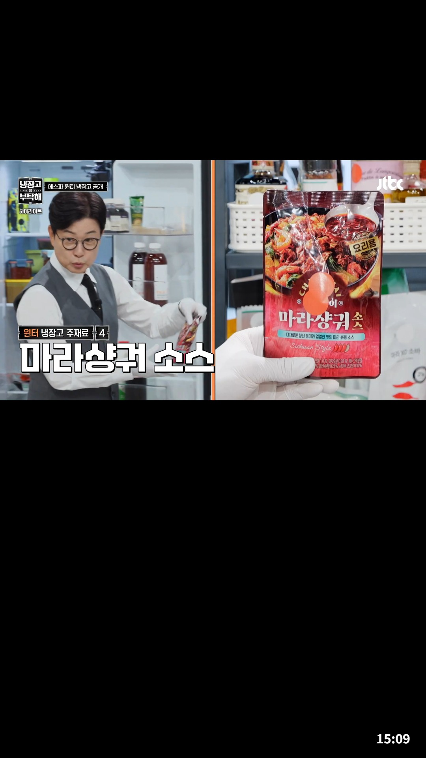
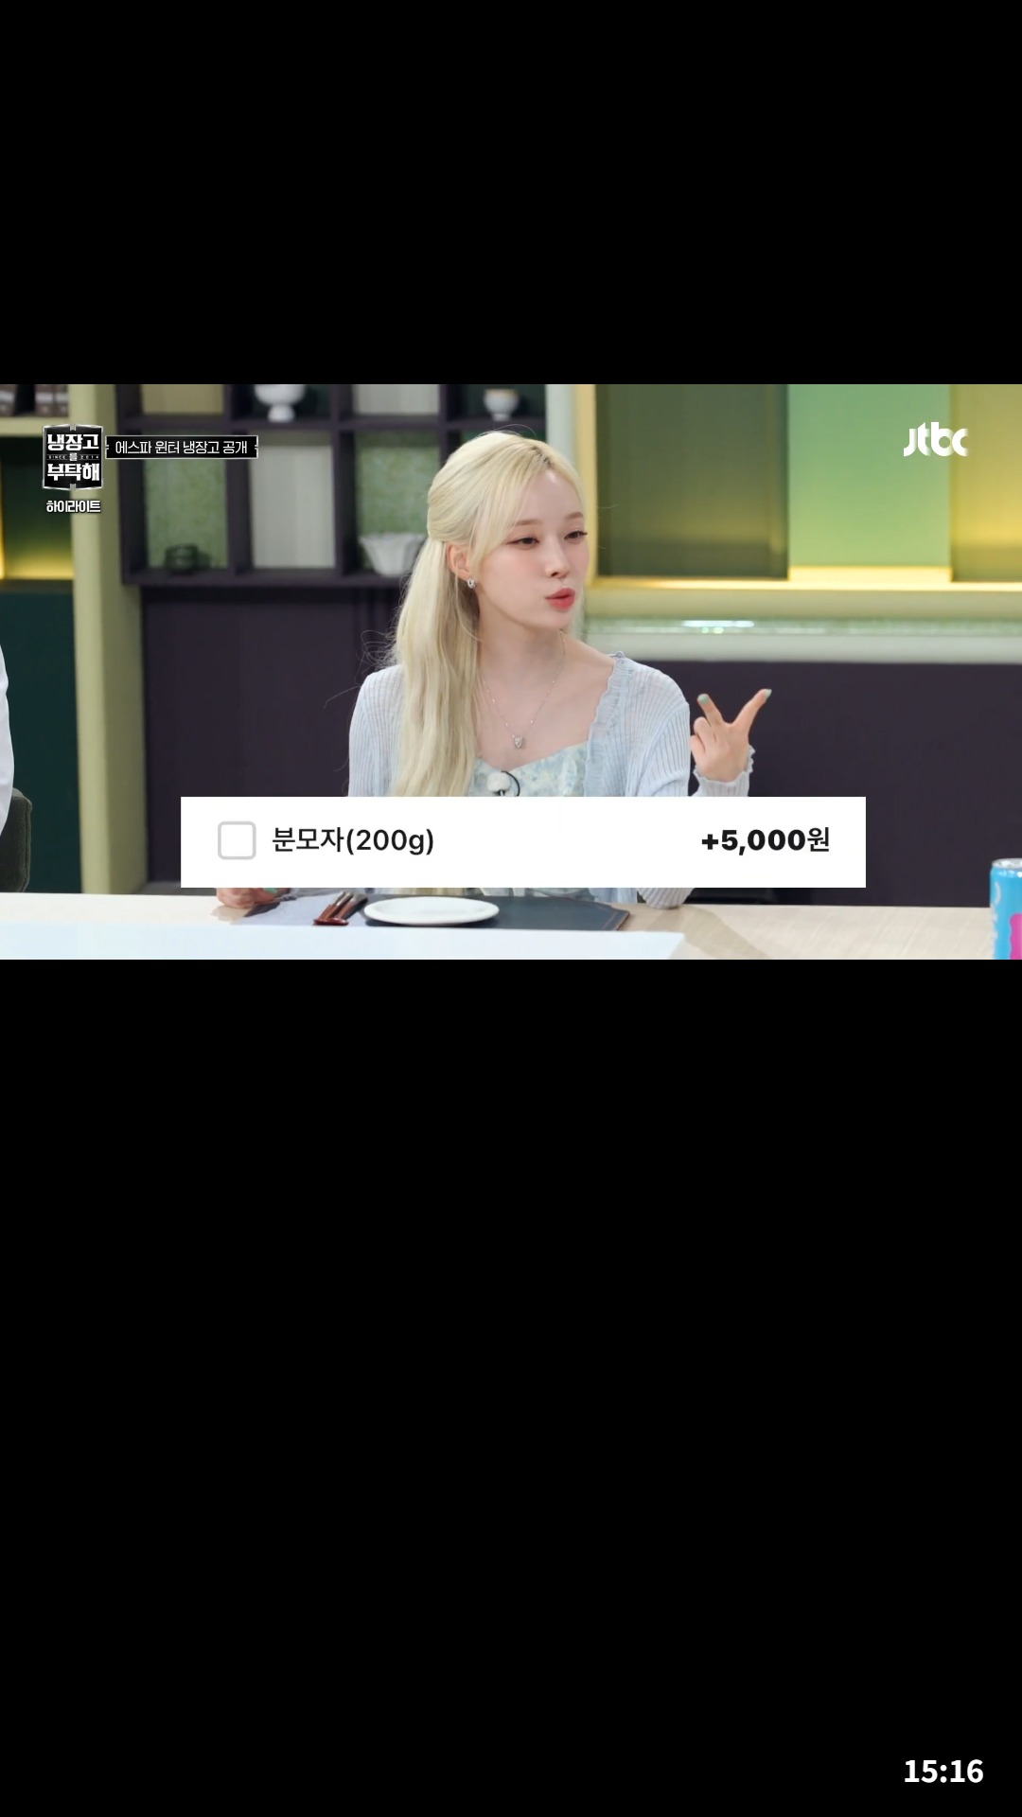
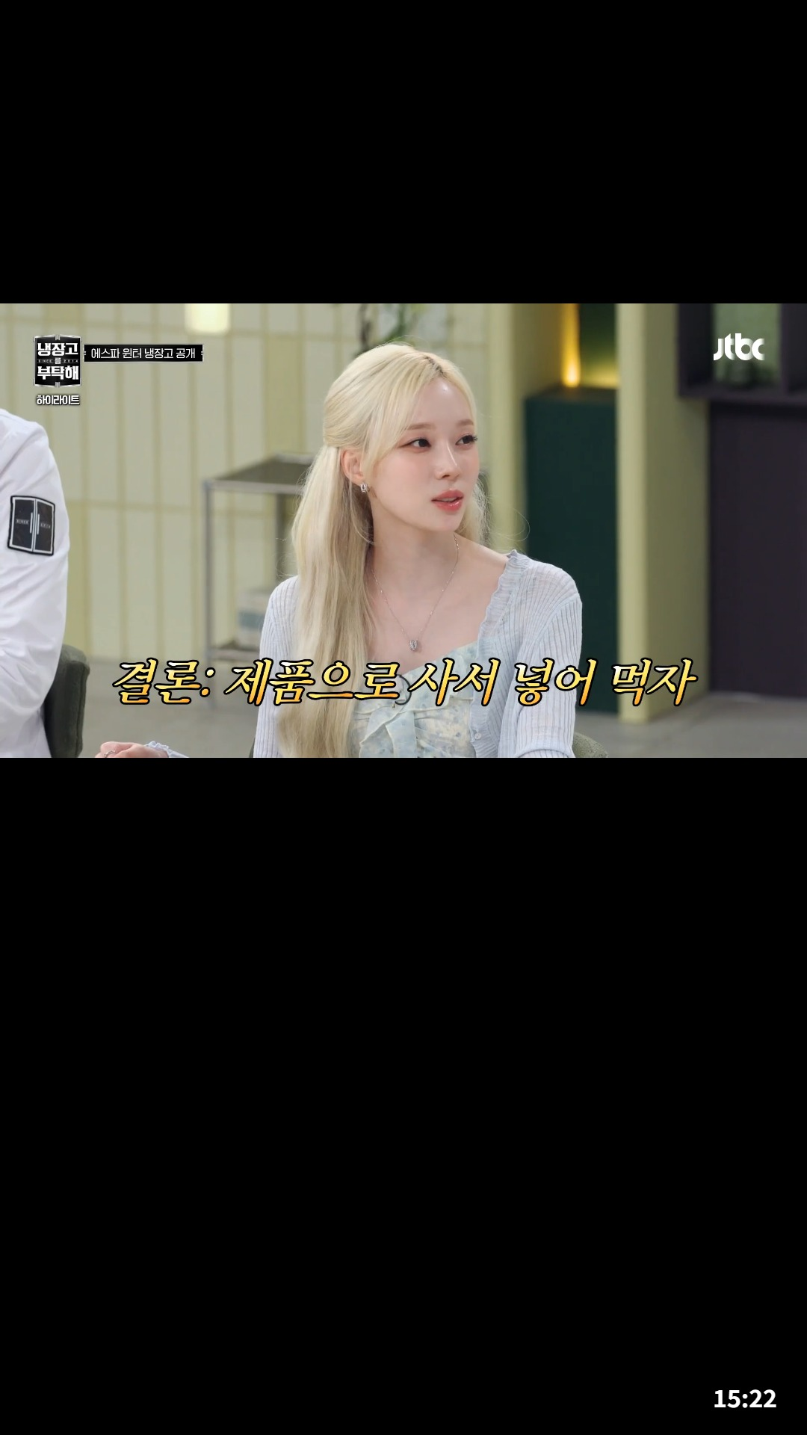
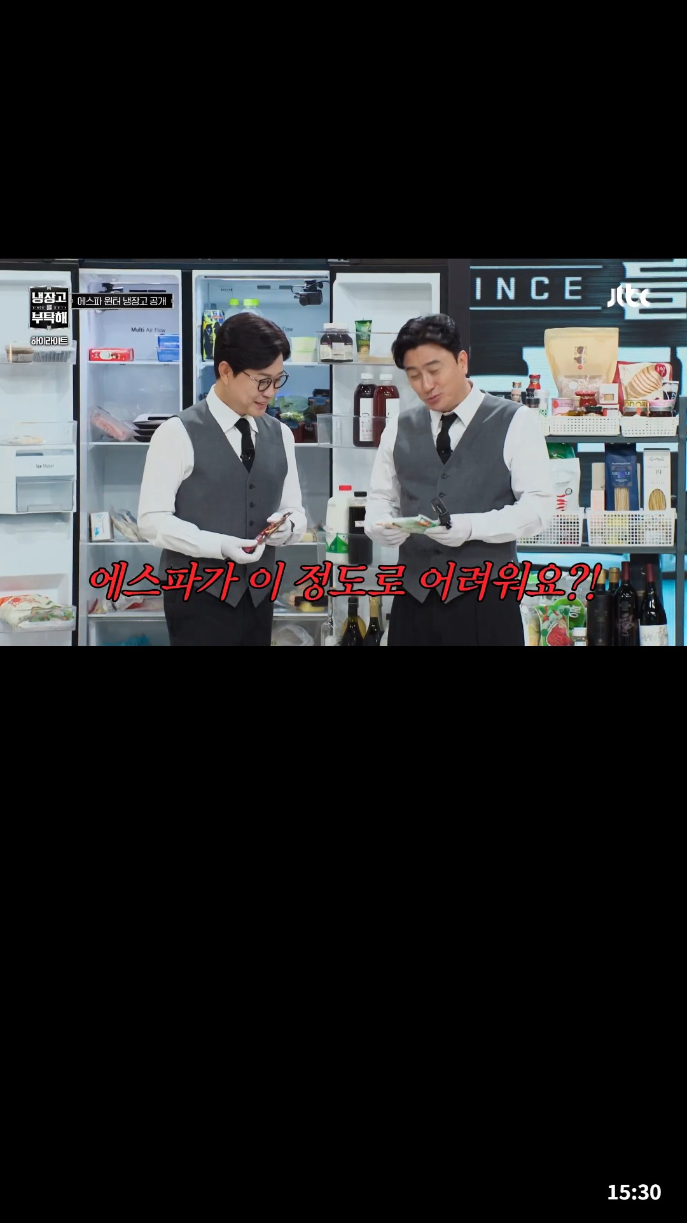
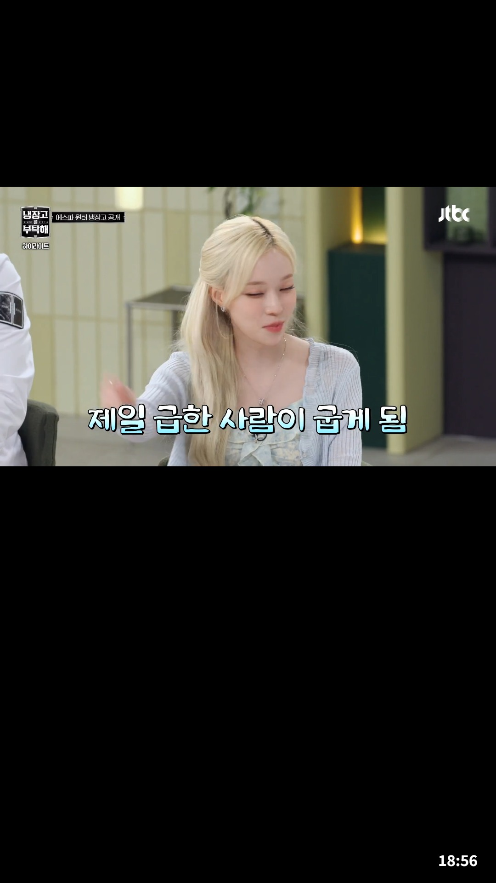
STORY BOARD _ 영상 기획
1안 : 분모자 추가가 비싸서 집에서 마라샹궈 해먹는 윈터
기획 의도
셀럽의 의외성(근검절약)으로 제품을 '현명한 소비'로 포지셔닝
# 1
# 2 제품 노출
# 3
# 4
# 5
# 6
이미지 삽입
이미지 삽입
이미지 삽입
이미지 삽입
이미지 삽입
이미지 삽입
sec.
14:55 ~15:07
15:07 ~15:13
15:16 ~15:22
15:22 ~15:27
15:27 ~15:39
15:39 ~15:51
NA
배달음식은 뭐 시켜 먹어요?
요즘에는 저 마라샹궈
마라샹궈 소스도 있네,
맞아요
사실 분모자는 어플에서 시키면
한 두줄에 몇 천원 추가예요
아 이거는 내가 사서 그냥
차라리 넣어먹자
어차피 나 많이 먹을거니까
에스파가 이정도로 어려워요?
근검절약이야
해동 기다리는 시간에 떡 먹고
아이스크림 먹고 하다가 —
★제품 강조 — 줌 인 + 정지 0. 5초
'어차피 나 많이 먹을거니까’까지
장면 유지
context
Notes:
1안 짠테크 서사형 — 아이돌의 분모자 재테크 — 셀럽의 의외성(근검절약)으로 제품을 '현명한 소비의 정답'으로 포지셔닝. 웃음보다 납득 — 다큐 톤, 사실 전달형 자막.

Slide 5
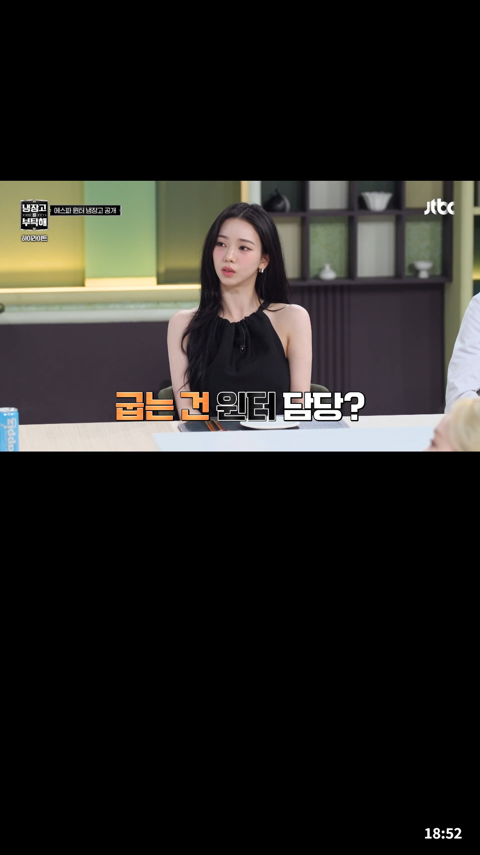
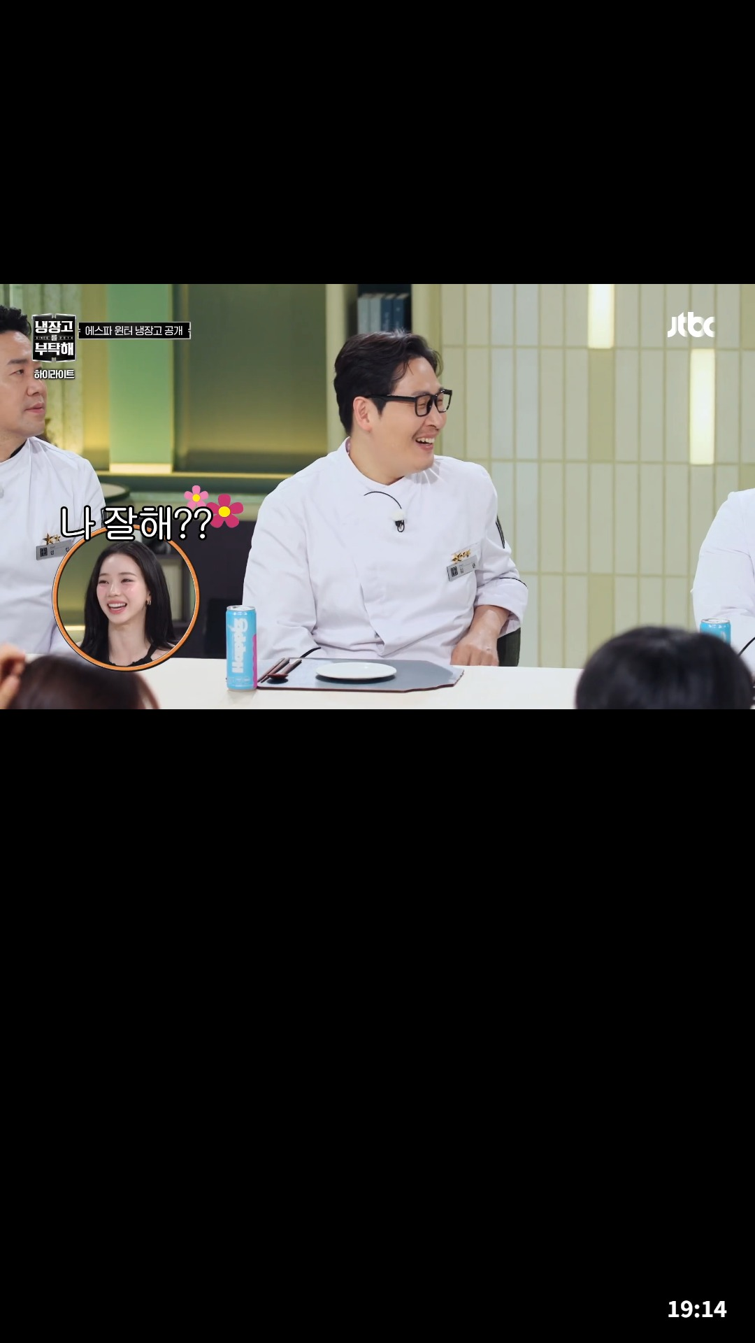
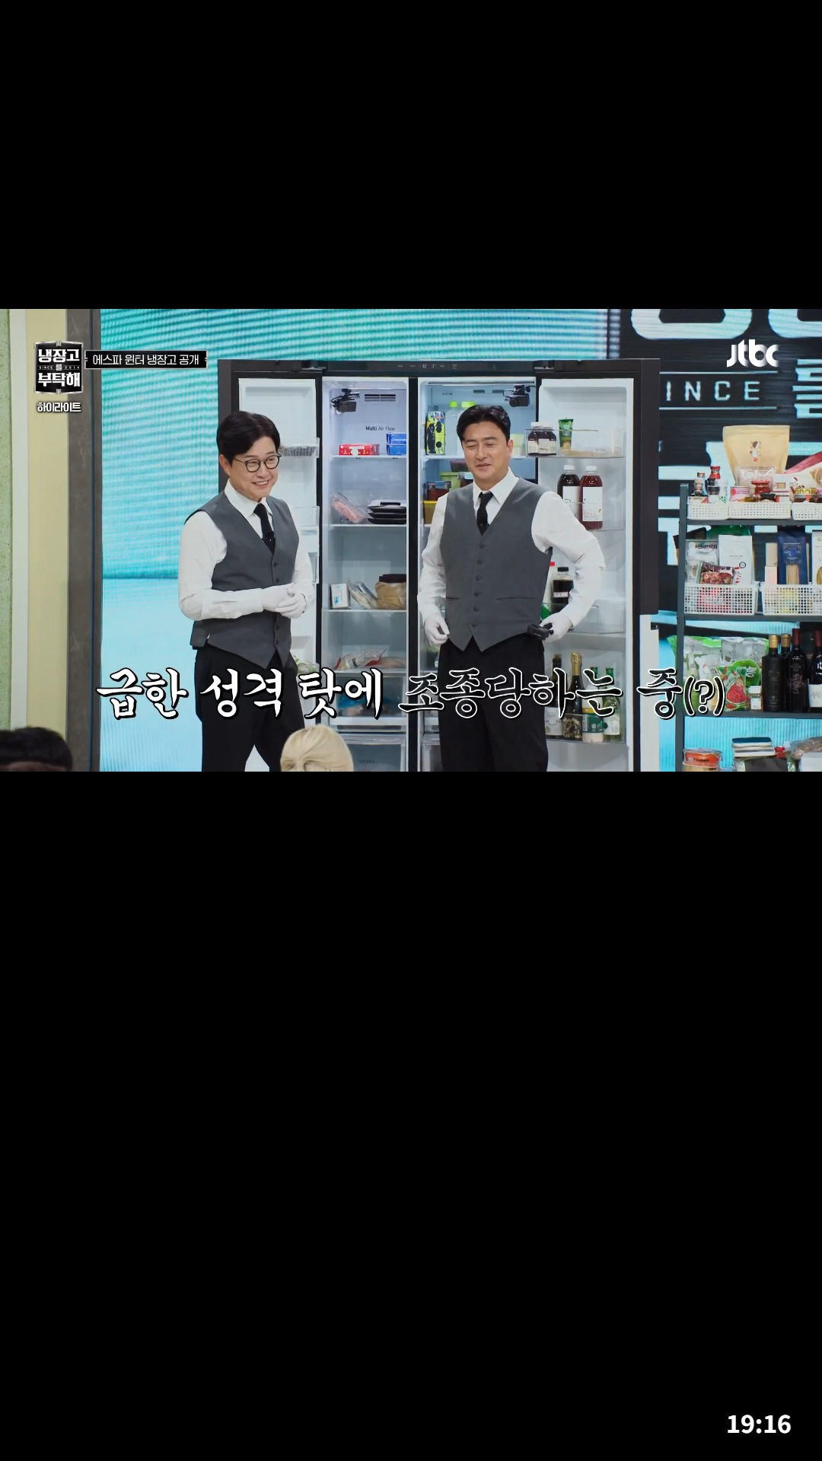
STORY BOARD _ 영상 기획
2안 : 에스파 고기 굽기 담당 윈터의 냉장고
기획 의도
카리나,윈터 케미 밈 후킹을 시작으로, 제품은 "이거는 뭘까요?＂로 제품 노출 구간으로 자연스럽게 연결.
# 1
# 2
# 3
# 4
# 5 제품 노출
# 6
sec.
18:44 ~18:52
18:52 ~19:03
19:03 ~19:12
19:14 ~19:22
15:07 ~15:13
15:14 ~15:27
NA
멤버들 같이 고기 먹을 때는
윈터 씨가 다 굽는다던데
제가 성격이 급하다 보니까
제일 배고픈 사람이 먼저
(카리나)윈터가 옆에서 구워주면
이거 진짜
맛있겠다 너 너무 잘한다
잘한다 잘한다 하니까 계속 굽게
되는, 요거는 뭘까요?
마라샹궈 소스도 있네
분모자는 추가에 막 몇천원 추가에요,
내가 사서 차라리 넣어먹자,
많이 먹을 거니까
제품 확대
context
Notes:
2안 예능 밈형 — 고기 다 굽는 애의 냉장고 — 팬덤 케미 밈으로 도달·공유를 벌고, 제품은 "이거는 뭘까요?"의 정답으로 스치듯 등장. 브랜드 개입 흔적 제로 — 오가닉 전용.

Slide 6
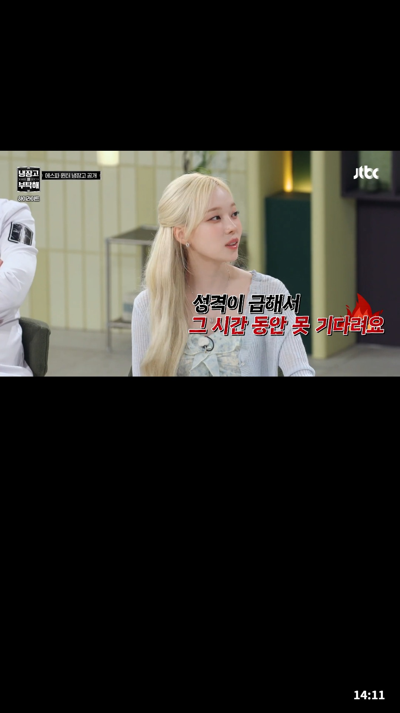
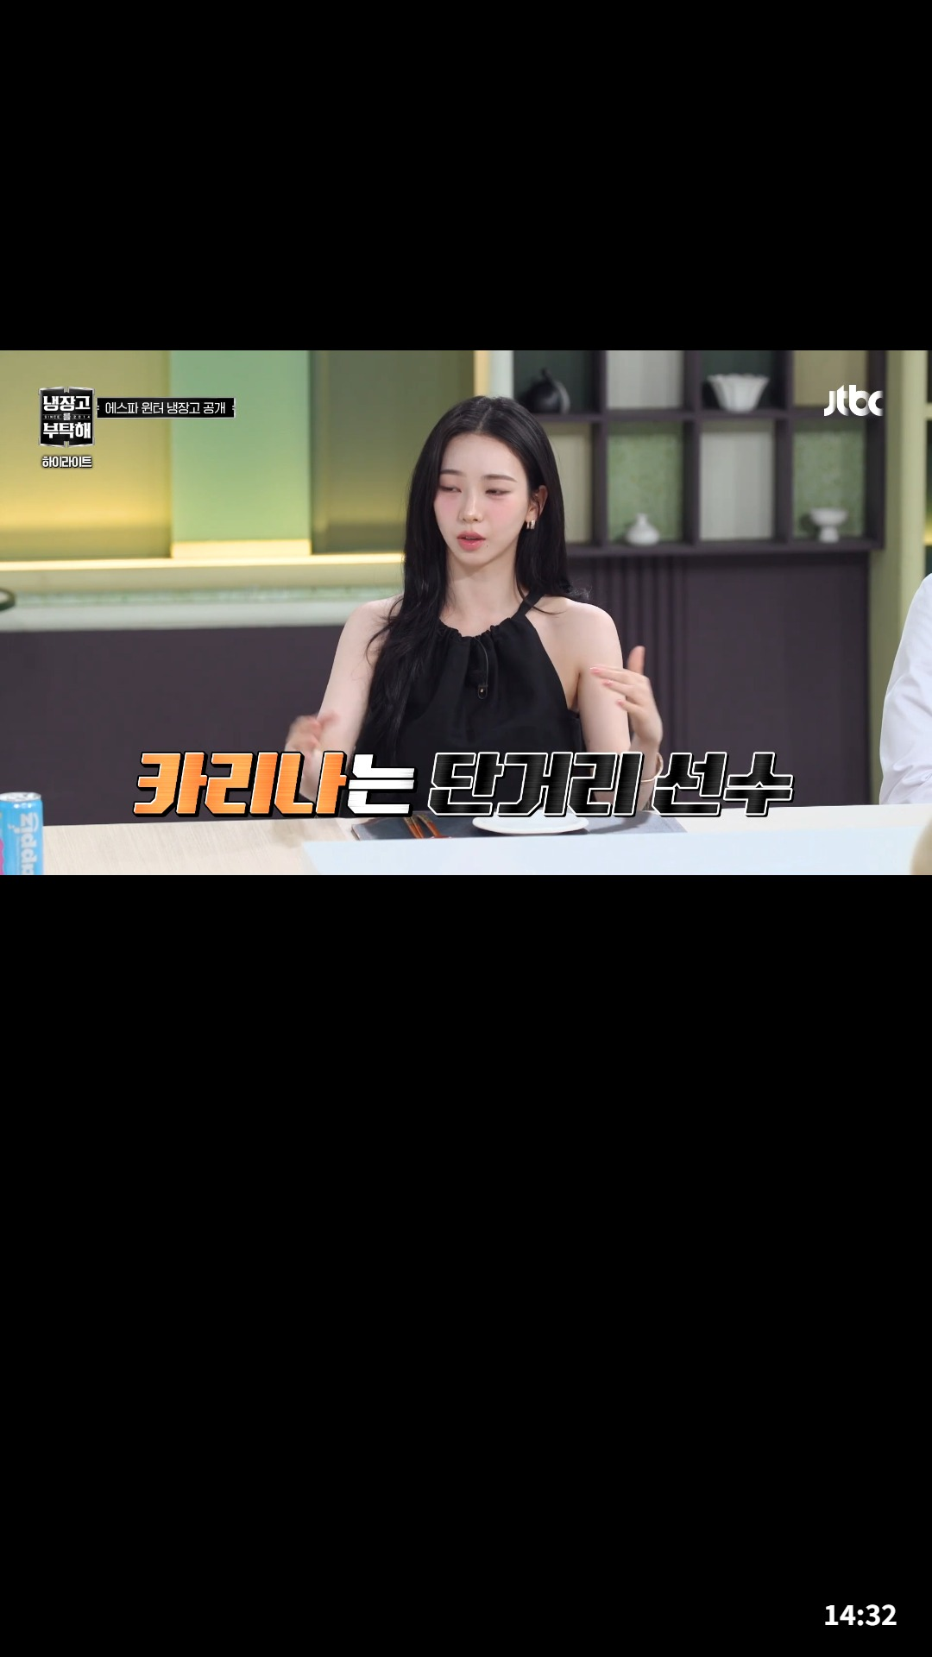
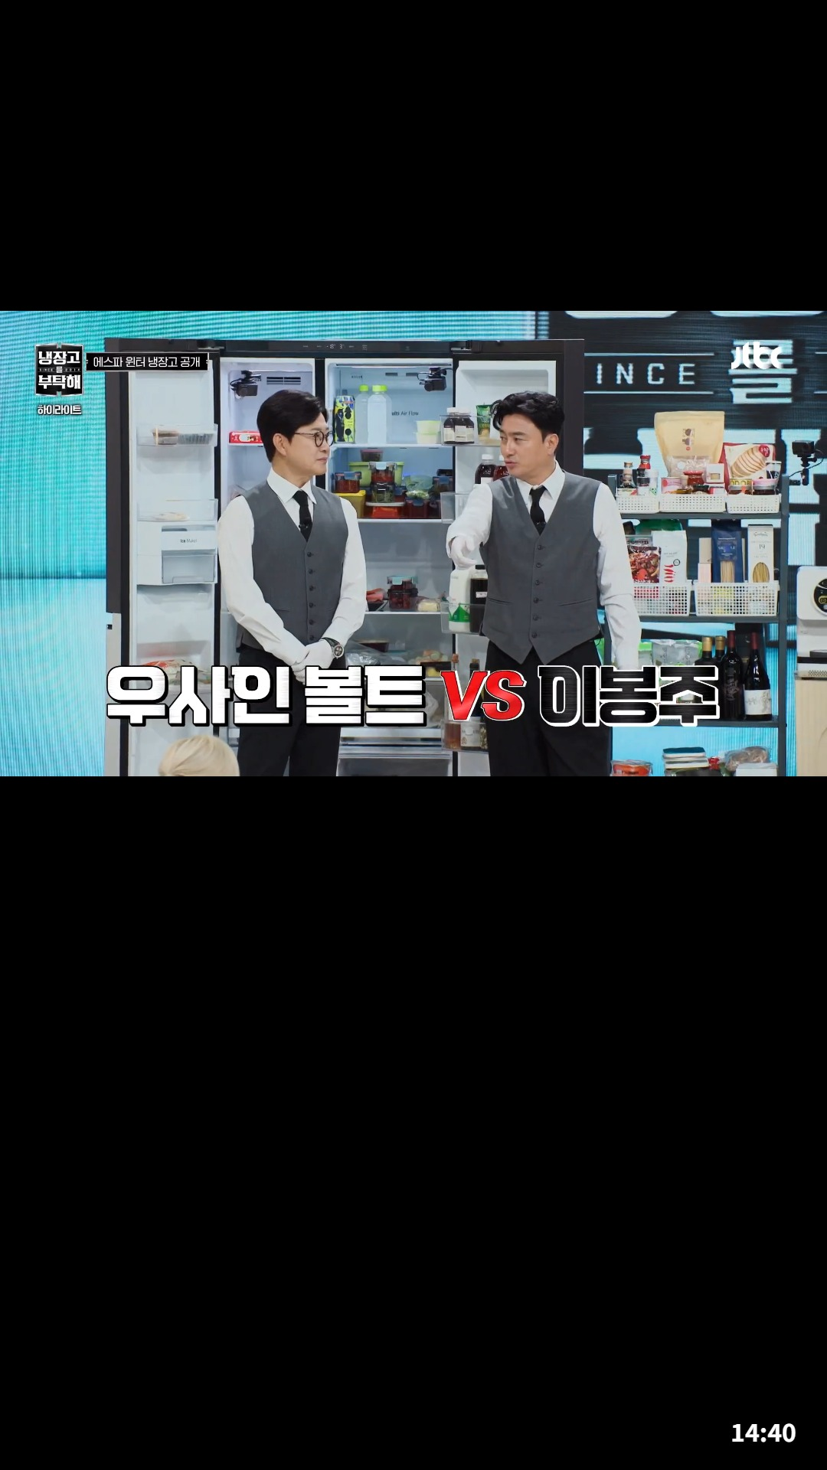
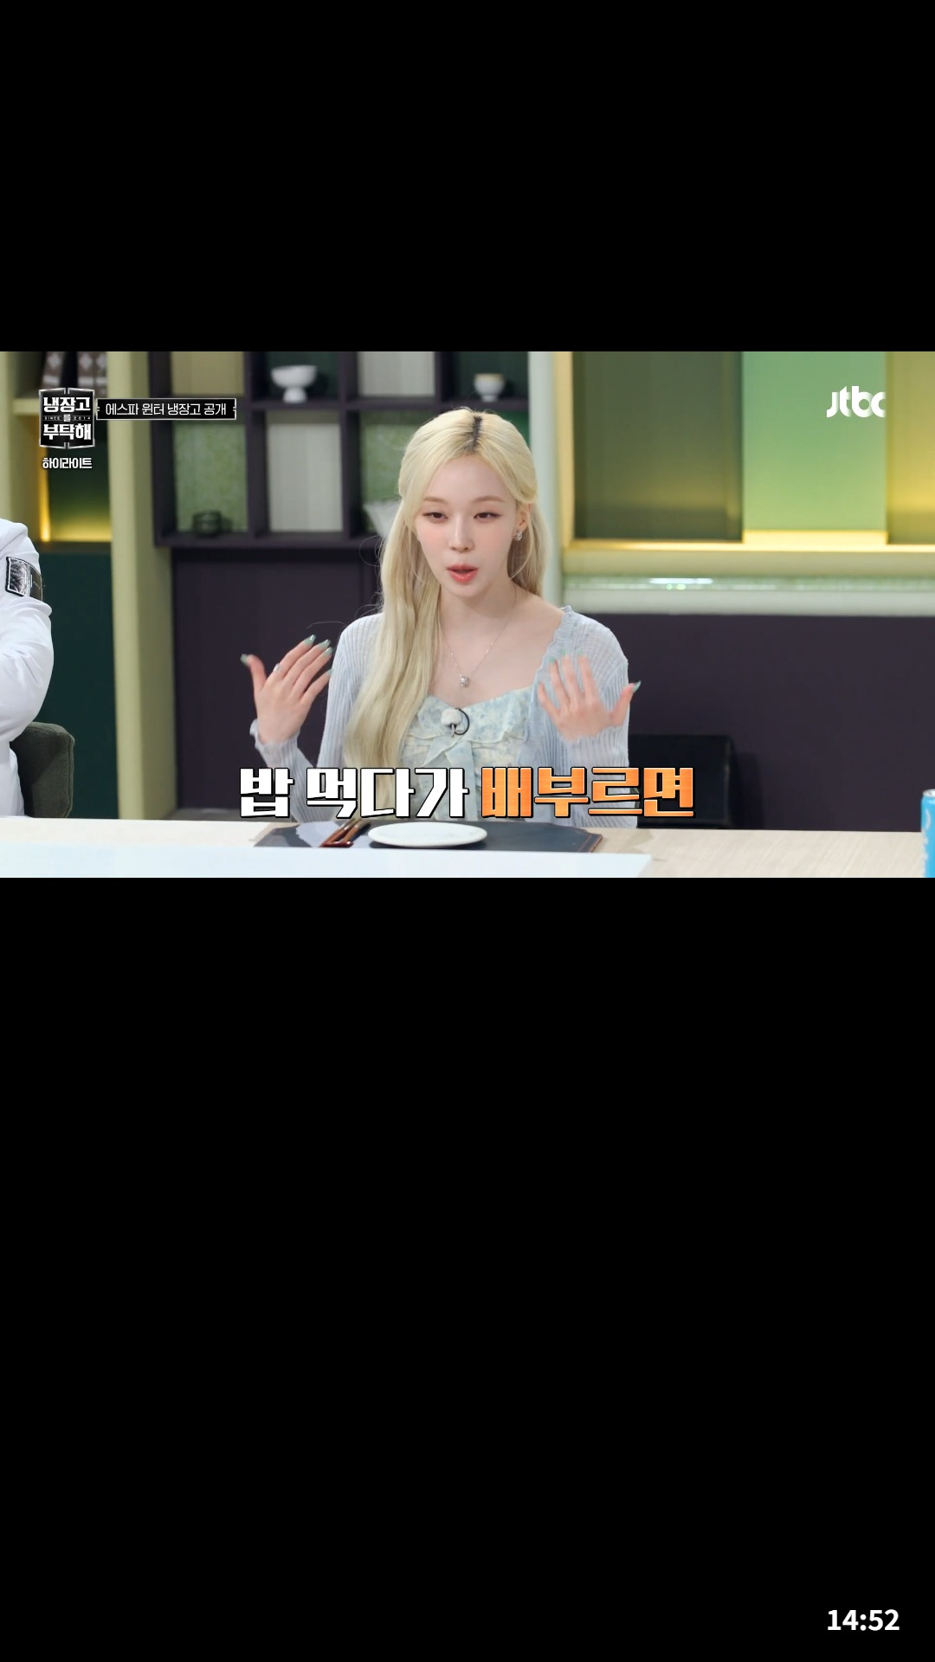
STORY BOARD _ 영상 기획
3안 : 요즘 윈터가 빠진 마라샹궈
기획 의도
먹는 속도를 비교하는 인터뷰 내용으로 공감 형성&유도 후 자연스럽게 제품 노출
# 1
# 2
# 3
# 4
# 5
# 6 제품 노출
sec.
14:11 ~14:23
14:24 ~14:37
14:40 ~14:45
14:44 ~14:55
14:55 ~15:07
15:07 ~15:13
NA
시켜놓고 아이스크림, 과자, 떡 같은
거 먹으면서 기다려야 돼요
(카리나) 저는 단거리 선수예요,
윈터는 완전 마라톤
여기는 우사인볼트고
여기는 이봉주네
밥 먹다가 배부르면 쉬었다가
다시 먹는 스타일이에요
배달음식은 뭐 시켜 먹어요?
요즘에는 마라샹궈 먹어가지고…
소스도 있네
제품 노출 구간 유지 후 장면 전환
context
Notes:
3안 공감 인터뷰형 — 요즘 뭐 시켜 먹어요? — 붙잡는 건 에스파가 아니라 공감. 먹스타일에 나/친구를 대입하게 만들고, 대화의 결론이 마라샹궈로 귀결 — 저장·친구 태그 유도.

Slide 7
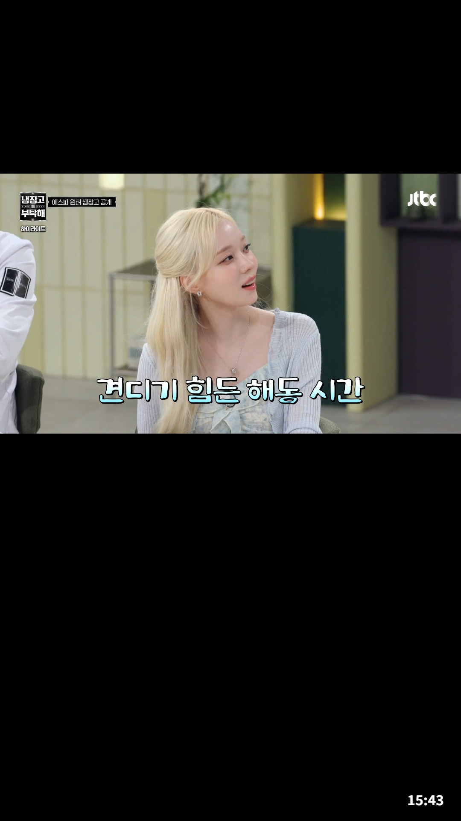
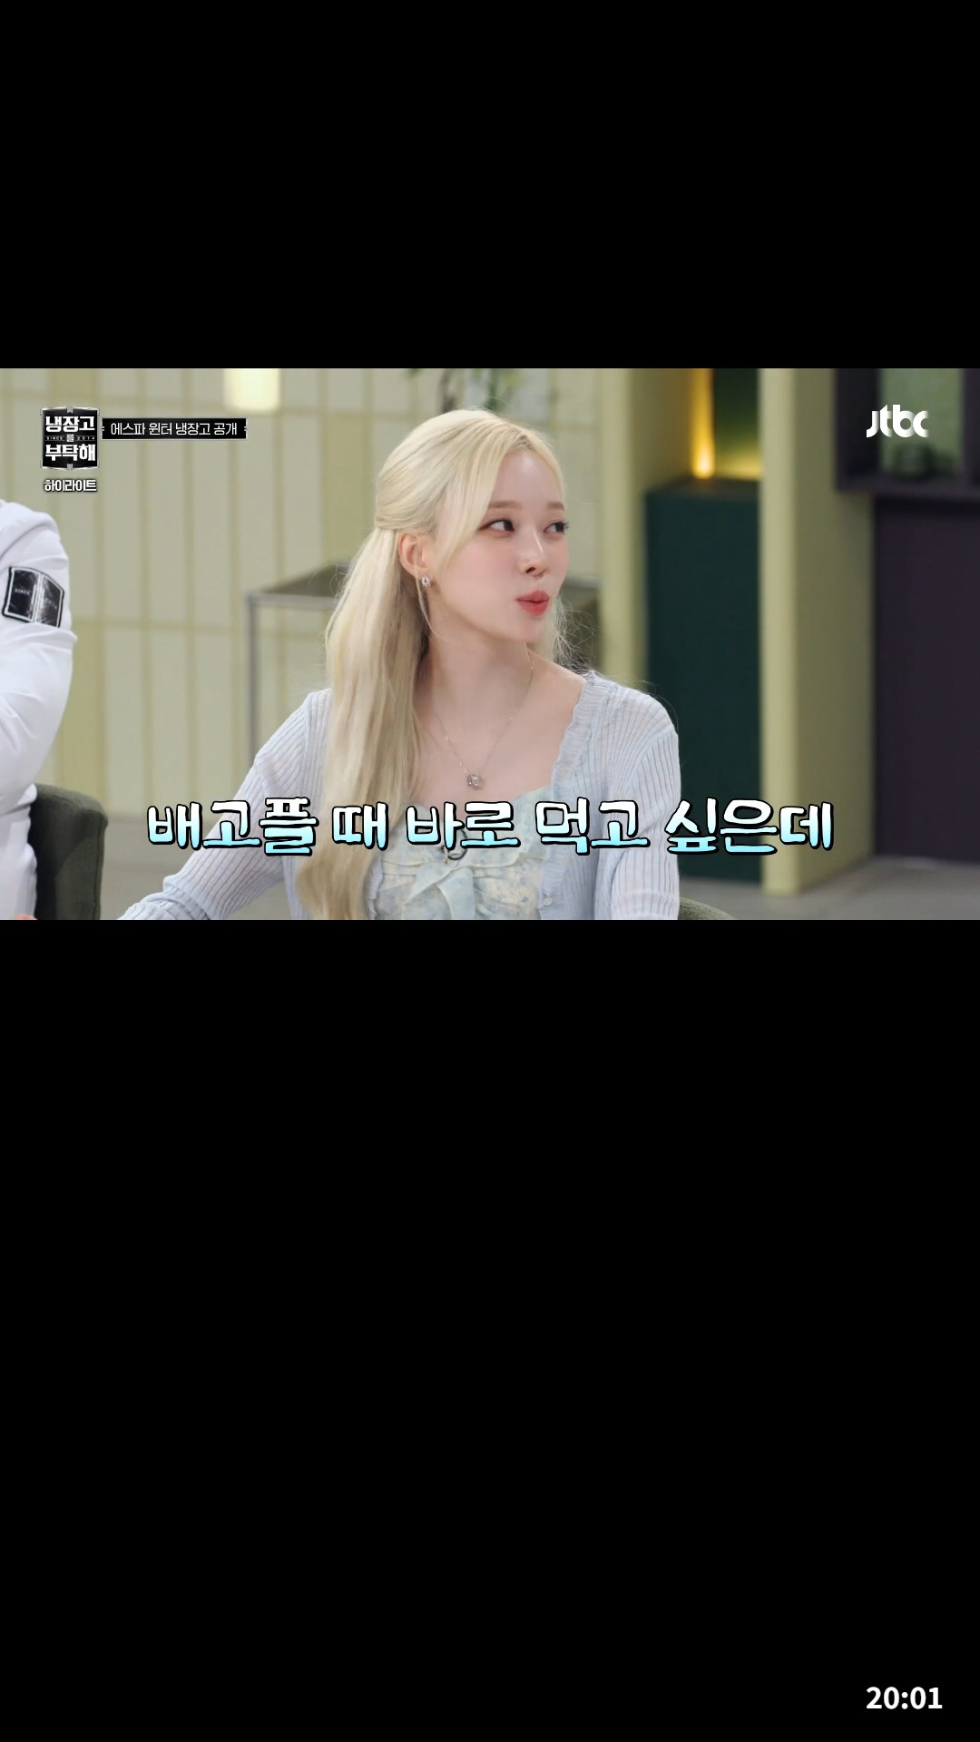
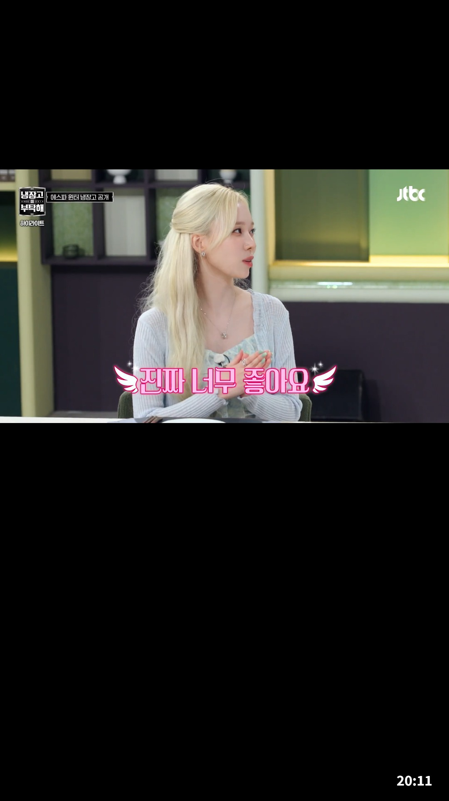
STORY BOARD _ 영상 기획
4안 : 윈터 냉장고에서 나온 마라샹궈 재료
기획 의도
윈터 냉장고에서 마라샹궈 재료 발견을 시작으로 제품을 자연스럽게 메인 노출
# 1 제품 노출
# 2
# 3
# 4
# 5
# 6
sec.
15:07 ~15:13
15:16 ~15:27
15:27 ~15:39
15:39 ~15:51
19:59 ~20:11
20:11 ~20:12
NA
마라샹궈 소스가 있네.
넙적 분모자, 면있네.
분모자 한 두줄에 몇 천원…
내가 사서 차라리 넣어먹자
에스파가 이정도로 어려워요?
근검절약이야
해동을 하기가 시간이
너무 오래 걸리는 거예요
배고플 때 참지를 못해요…
빨리빨리 되잖아요,
거의 십오분만에 되잖아.
진짜 너무 좋아요.
15분만에 한상 차려드리겠습니다.
제품 노출 구간 유지 후 장면전환
context
Notes:
4안 퍼포먼스 광고형 — 냉장고에서 이게 나옴 — 3초 안에 제품 각인 → 근검절약 밈으로 체류 → '십오분' 대사로 간편함 베네핏 클로징. 유료 집행 메인 소재, CTA 오버레이 가능.

